Slide 1
Параллельный корпус
Подготовили студентки первого курса ОП ФиКЛ
Гребнева Валерия,
Худина Янина
Ссылка на репозиторий: https://github.com/ghjuvas/pykili-project

Slide 2
Описание проекта
Программа позволяет создать параллельный корпус на основе английских и французских текстов и работать с ним.
- Морфологическая разметка текста;
- Составление соответствий на основе морфологических критериев;
- Создание параллельного корпуса;
- Поиск по словоформе;
- Возможность поиска в собственном корпусе, соответствующем требованиям программы
Используются библиотеки:
- ufal.udpipe (english-partut-ud-2.5-191206.udpipe, french-partut-ud-2.5-191206.udpipe)
conllu
json
collections

Slide 3
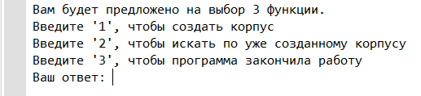
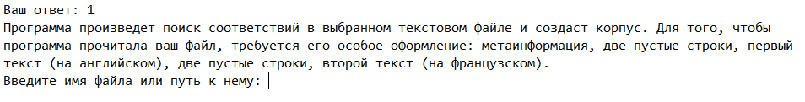
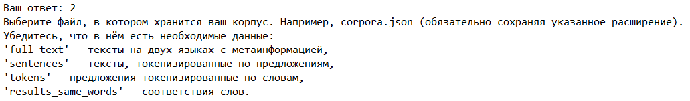
Начало работы
Приветственная фраза:
Выбор пользователя:

Slide 4
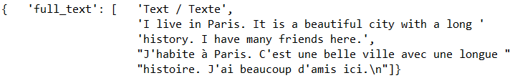
Формат текста
Программа разбивает текст на метаинформацию, текст на английском, текст на французском:
Текст для проверки:
Text / Texte
I live in Paris. It is a beautiful city with a long history. I have many friends here.
J'habite à Paris. C'est une belle ville avec une longue histoire. J'ai beaucoup d'amis ici.

Slide 5
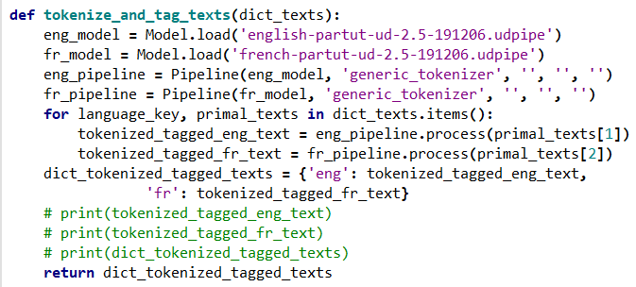
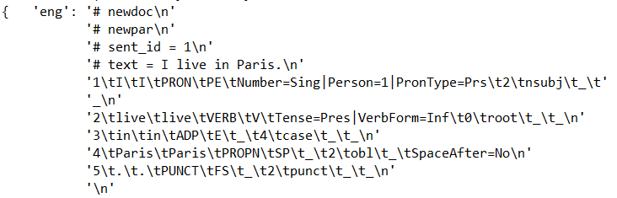
Обработка данных
Использование модели
english-partut-ud-2.5-191206.udpipe,
french-partut-ud-2.5-191206.udpipe
Получаем большой словарь
(представлен не полностью)
…

Slide 6
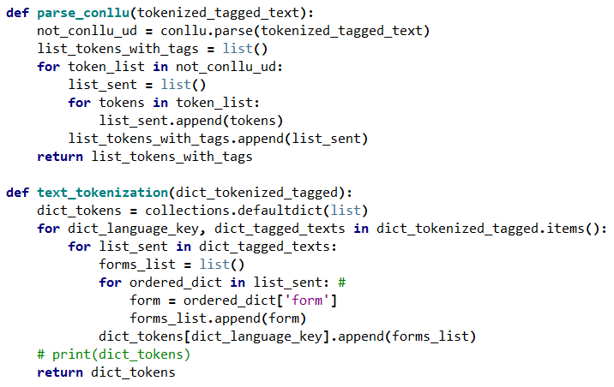
Парсим
На выходе получаем информацию о всех токенах в каждом предложении, а из самих словоформ составляем списки

Slide 7
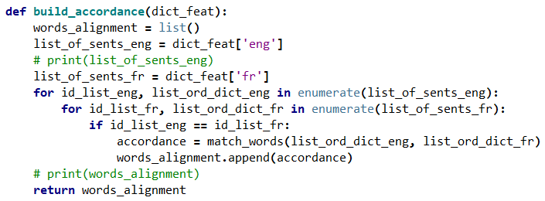
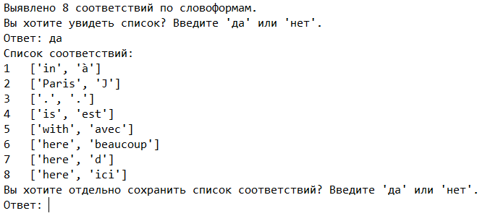
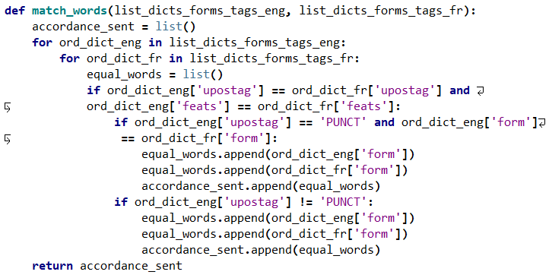
Поиск соответствий
Результат поиска:

Slide 8
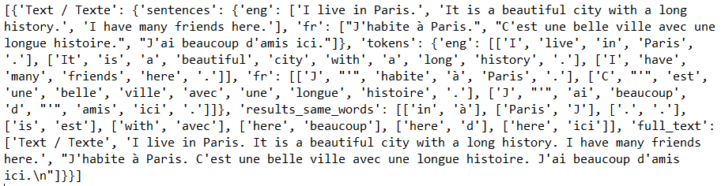
Запись корпуса
Список, в который добавляются словари:
- ключ: метаинформация
значения:
словарь предложений (на английском и французском отдельно)
словарь токенов
список найденных соответствий
весь текст (метаинформация, часть на английском, часть на французском)

Slide 9
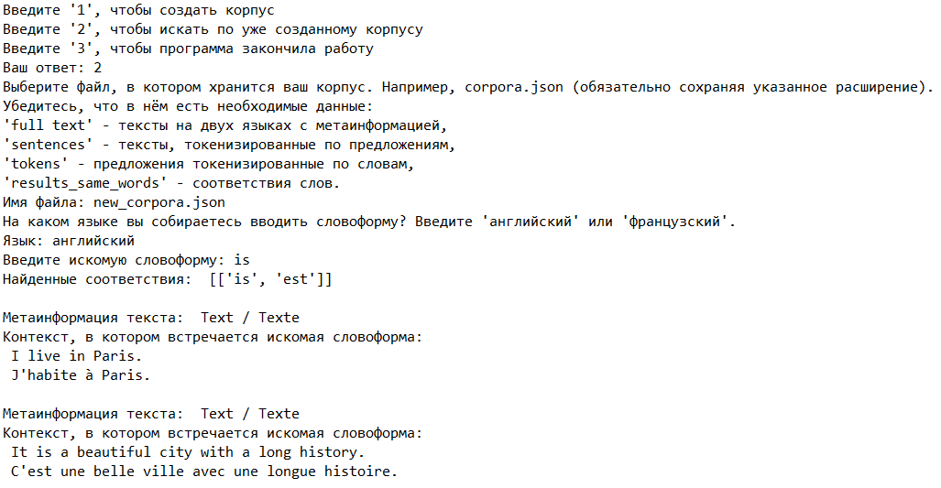
Результат поиска словоформы

Slide 10
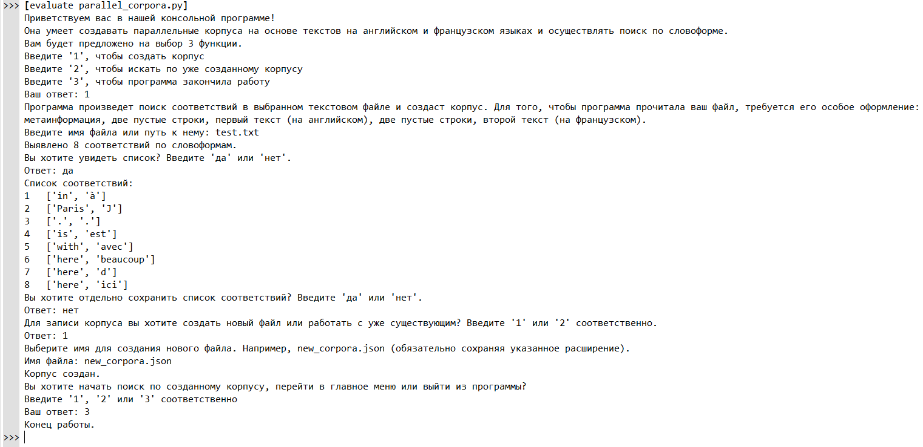
Пример работы с программой

Slide 11
Что нужно доработать
- Считаем, что предложения по умолчанию выровнены;
Соответствия слов производятся только на основе морфологии;
Представлен один вид поиска
Планы на будущее
Переделать поиск соответствий, используя другую библиотеку (stanza);
Поработать на выравниванием предложений;
Добавить другие виды
записи корпуса (возможно, csv)
поиска в корпусе
составления соответствий

Slide 12
Конец работы.

